Slide 1

Афонинская сельская библиотека-филиал МУК Буйской МБ
Тема: «Здоровый образ жизни»
Автор: Стожкова Ю.Ю.
2016

Slide 2

Итак, здоровый образ жизни? Что же это
такое?Вопреки распространенному мнению,
здоровый образ жизни – это не просто отказ от
вредных привычек. Это большой и сложный
комплекс – поведения, питания, сна и – самое
главное – мышления! Здоровый образ жизни – это
целая философия. Это философия любви к жизни.
Никогда не поздно начать улучшение своей жизни!

Slide 3
Здоровый образ
Жизни

Slide 4
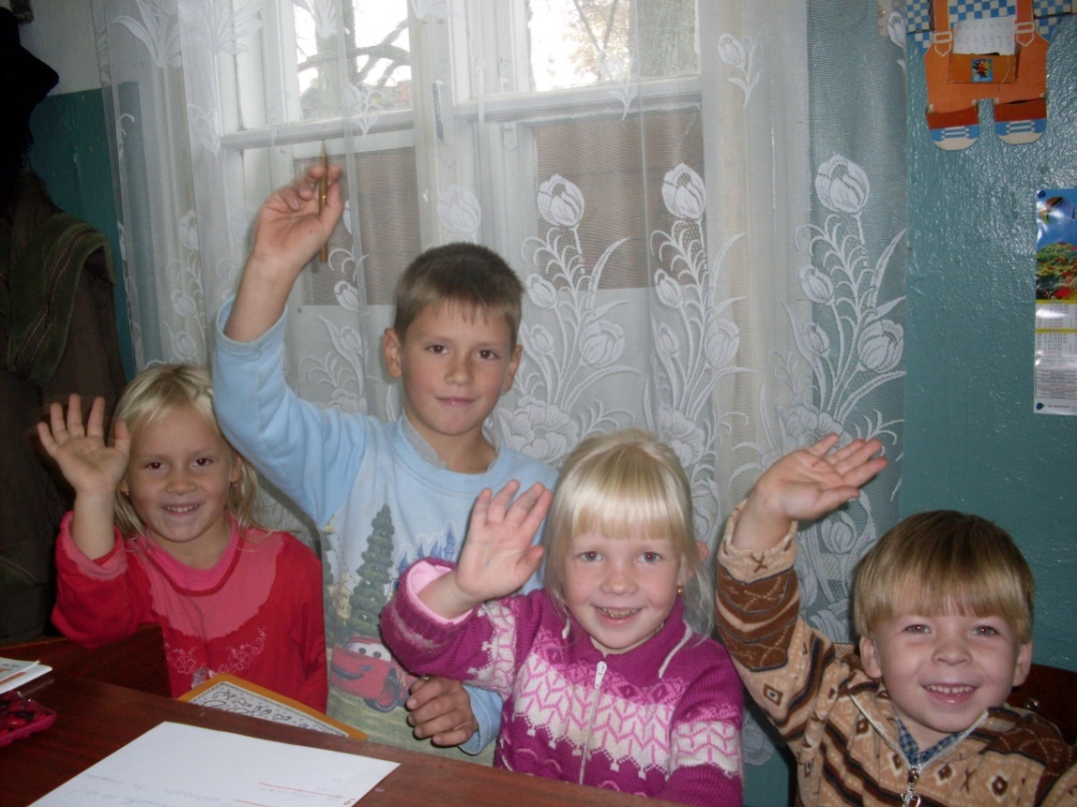
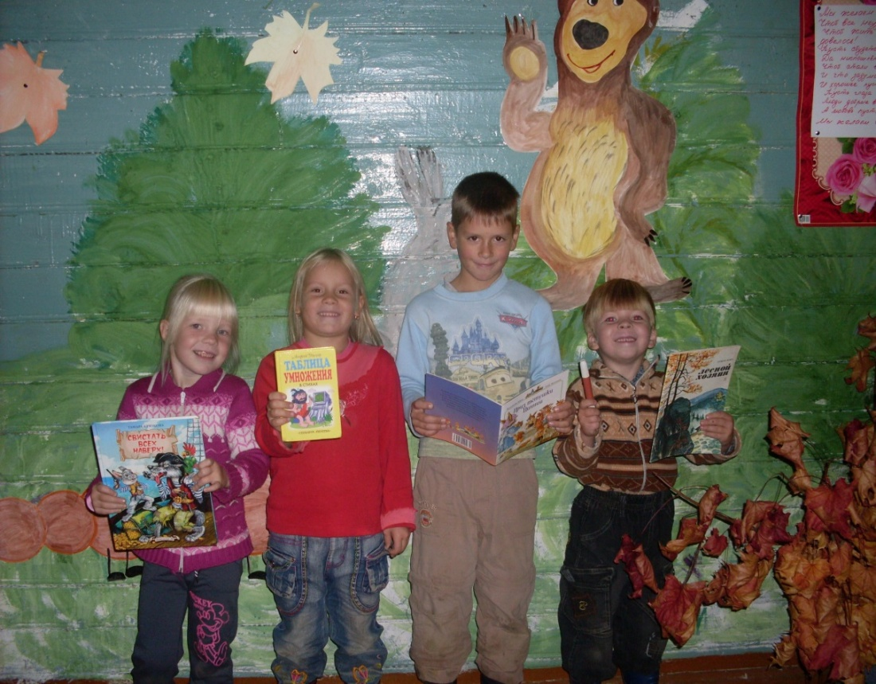
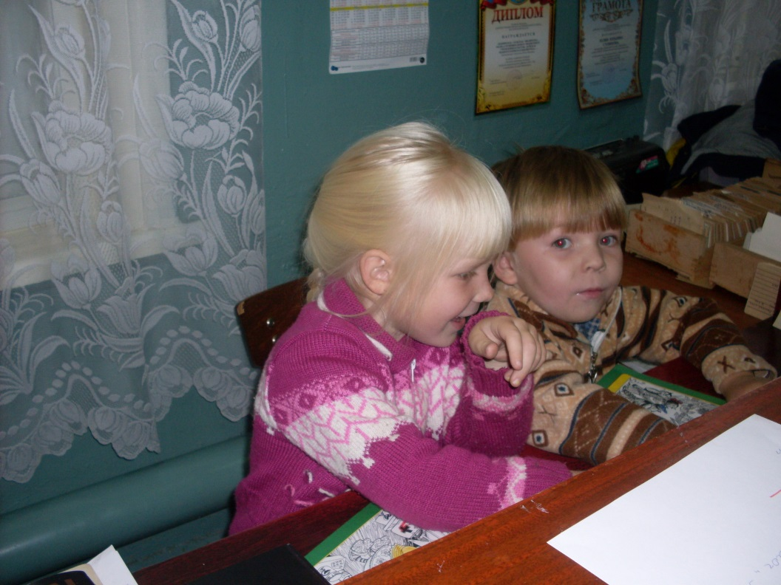
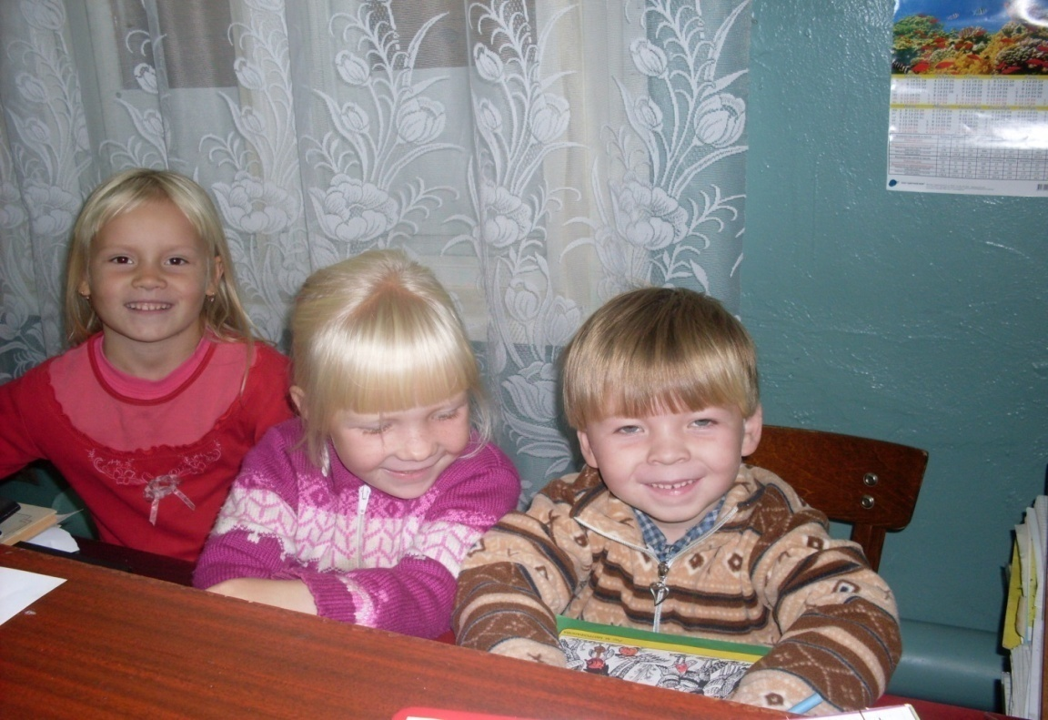

Slide 5

Береги здоровье смолоду
Согласно официальному определению Всемирной Организации Здравоохранения,
здоровье - это физическое, психическое и социальное благополучие.
Здоровье - это бесценное достояние не только каждого человека, но и всего общества. При встречах, расставаниях с близкими и дорогими людьми мы желаем им доброго и крепкого здоровья, так как это - основное условие и залог полноценной и счастливой жизни.

Slide 6

Здоровье зависит:
на 20% - от окружающей среды,
на 20% - от наследственных факторов,
на 10% - от медицинского обслуживания,
на 50% - от образа жизни.

Slide 7

Здоровье – это то, что мы мало ценим, но за что дороже платим.
Максимальная продолжительность просмотра телепередач:
Для дошкольников и младших школьников – 1 час,
Для школьников среднего возраста – 1,5 часа,
Для старшего возраста -2часа.
Просмотр может быть не более 2-3 раз в неделю.

Slide 8
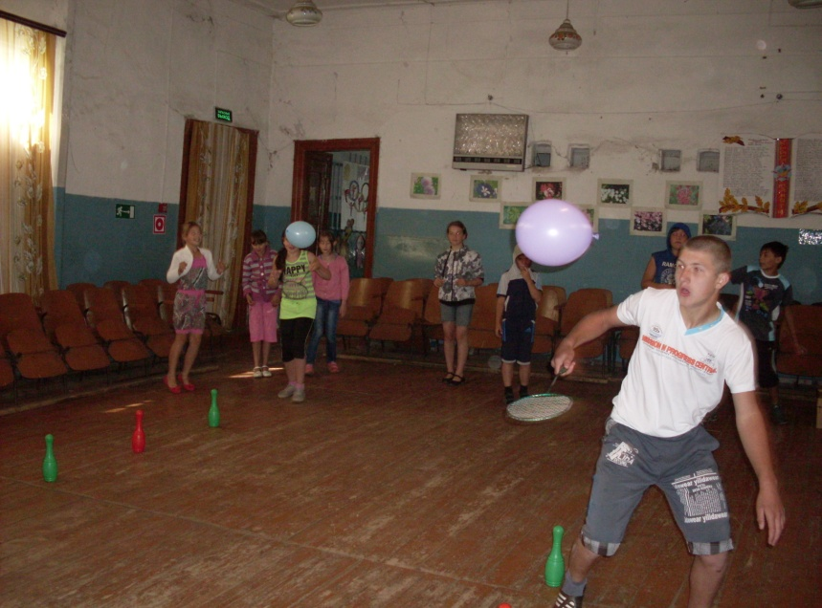
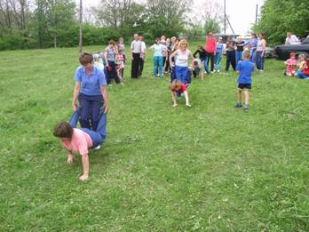


Здоровье сгубишь – новое не купишь
ограничение подвижности приводит к снижению и нарушению жизненно важных функций.
Детскому организму необходимо от 6 до 13 тысяч движений в день.
У малоподвижных детей очень слабые мышцы.
В целях профилактики заболеваний большое значение имеет 1,5-2 часовое пребывание на открытом воздухе.
Слабеет тело без дела.

Slide 9
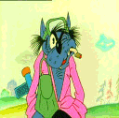

Кто курит табак, тот сам себе враг:
Курение родителей повышает риск
того, что ребенок заболеет астмой,
сердечно-сосудистыми заболеваниями, заболеваниями органов дыхания.
Курение родителей повышает риск того, что их ребенок начнет курить в юном возрасте.
Продолжительность жизни у курящих сокращается примерно на 8 лет

Slide 10
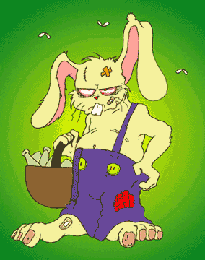

Все пороки от безделья
У женщин алкоголизм приобретает хроническую форму намного быстрее, чем у мужчин.
Алкоголизм приводит к преждевременному старению всего организма.
Алкоголизм вызывает постоянную тревогу и страх, депрессию .
У 94% пьющих
родителей дети
страдают психическими
расстройствами или
становятся алкоголиками

Slide 11



Наркомания – болезнь 21 века
С момента возникновения наркозависимости человек проживает не более 3-4 лет.
В нашей стране около 7 млн. наркоманов

Slide 12


ЗАПОМНИ!

Slide 13

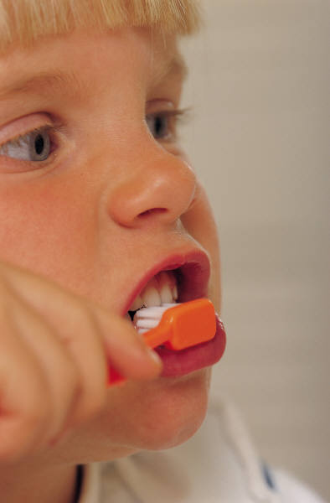

Соблюдай режим дня!
Умывайся и чисть зубы
утром и вечером.

Slide 14
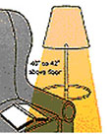
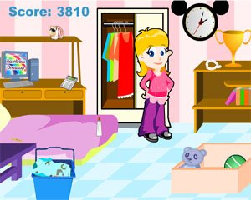

Почаще убирай и
проветривай комнату.
Читай и пиши при
хорошем освещении.

Slide 15
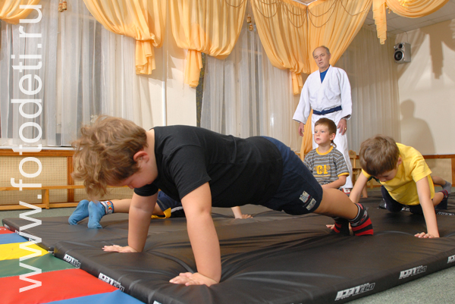

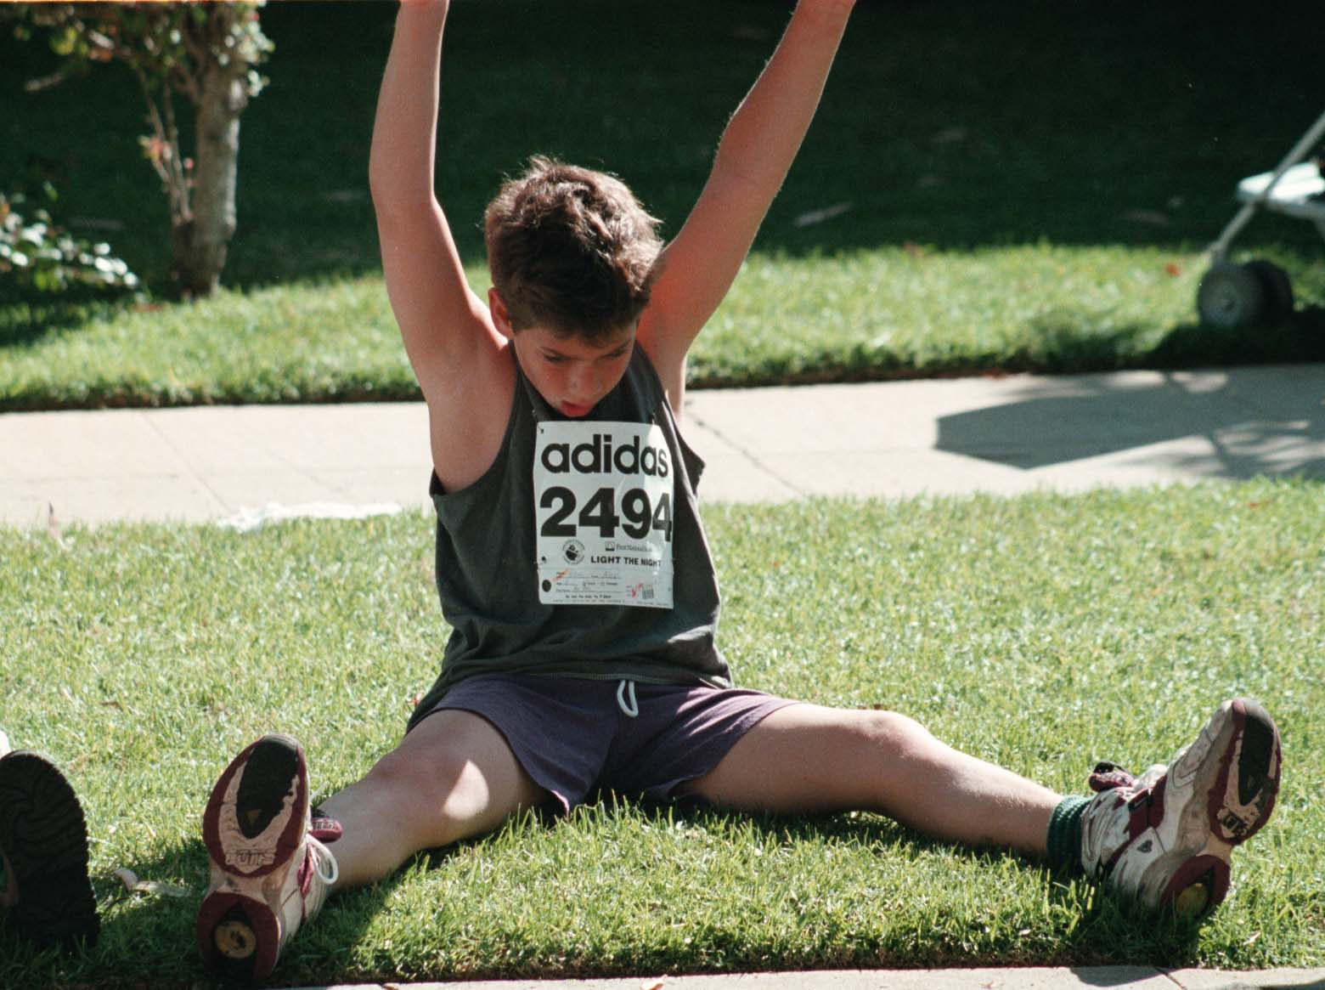

Закаляйся.
Занимайся спортом
и делай зарядку.

Slide 16
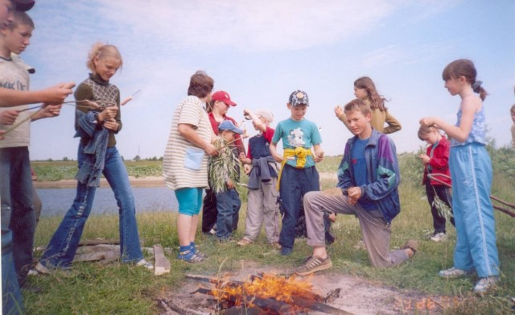


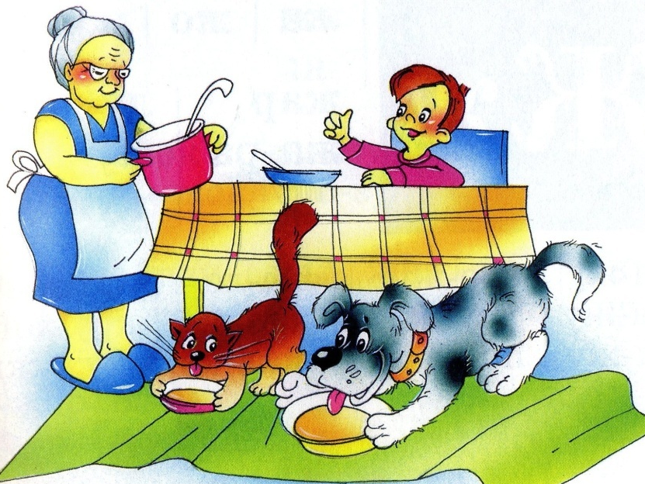
Мой руки перед едой,
после улицы и
общения с животными.
Гуляй на улице
каждый день.

Slide 17
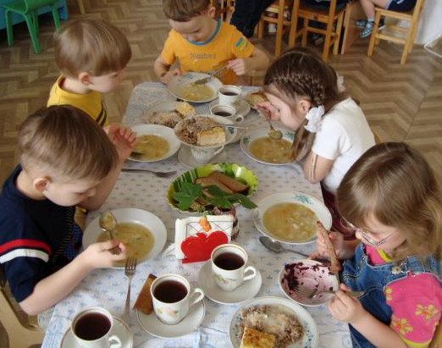
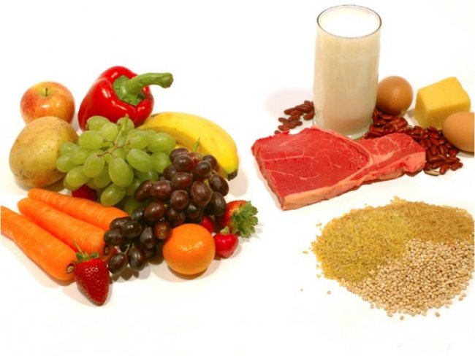
Ешь здоровую
пищу.

Slide 18
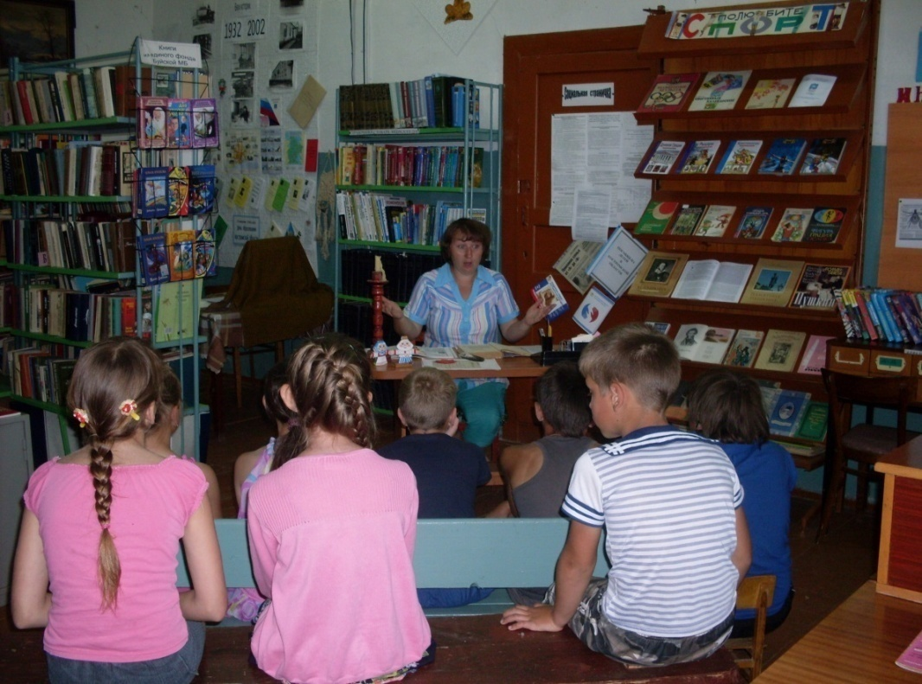
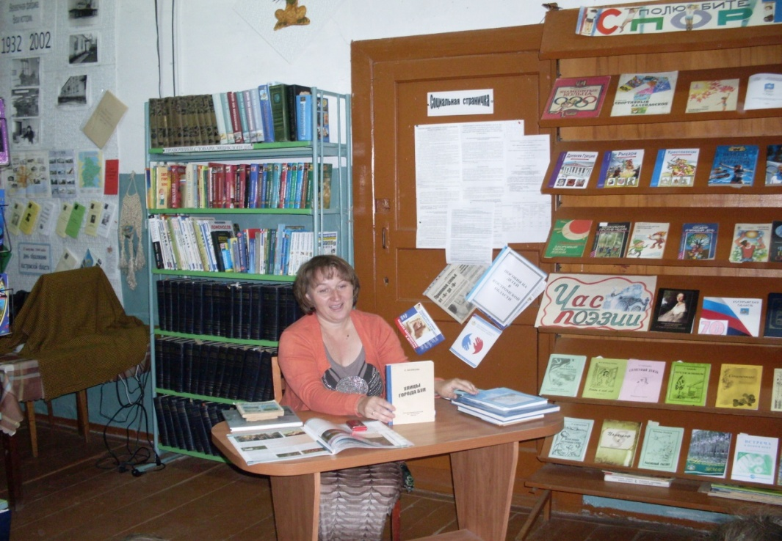

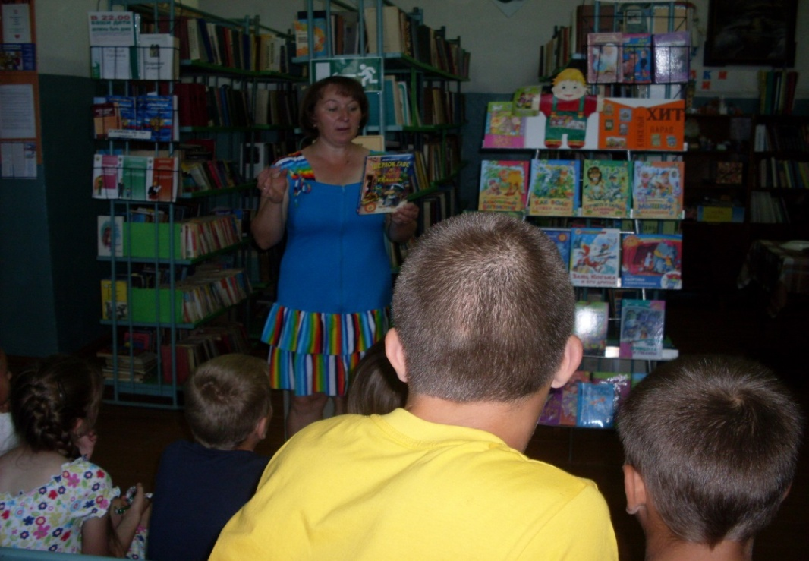
Посещай библиотеку, где тебя ждет увлекательный мир книг

Slide 19
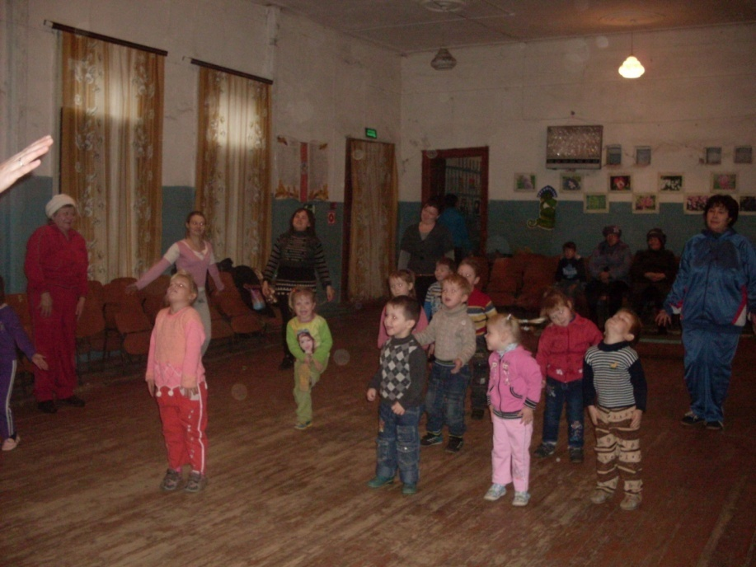
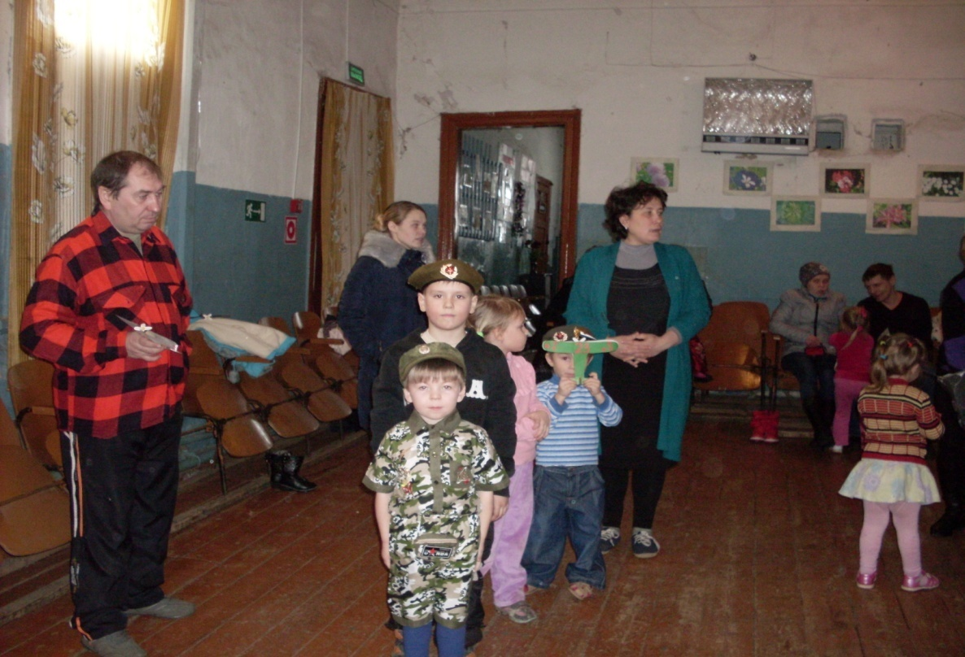
Проводи интересный досуг

Slide 20



Занимайся на компьютере и
смотри телевизор
полчаса в день.
Ложись спать
вовремя.

Slide 21
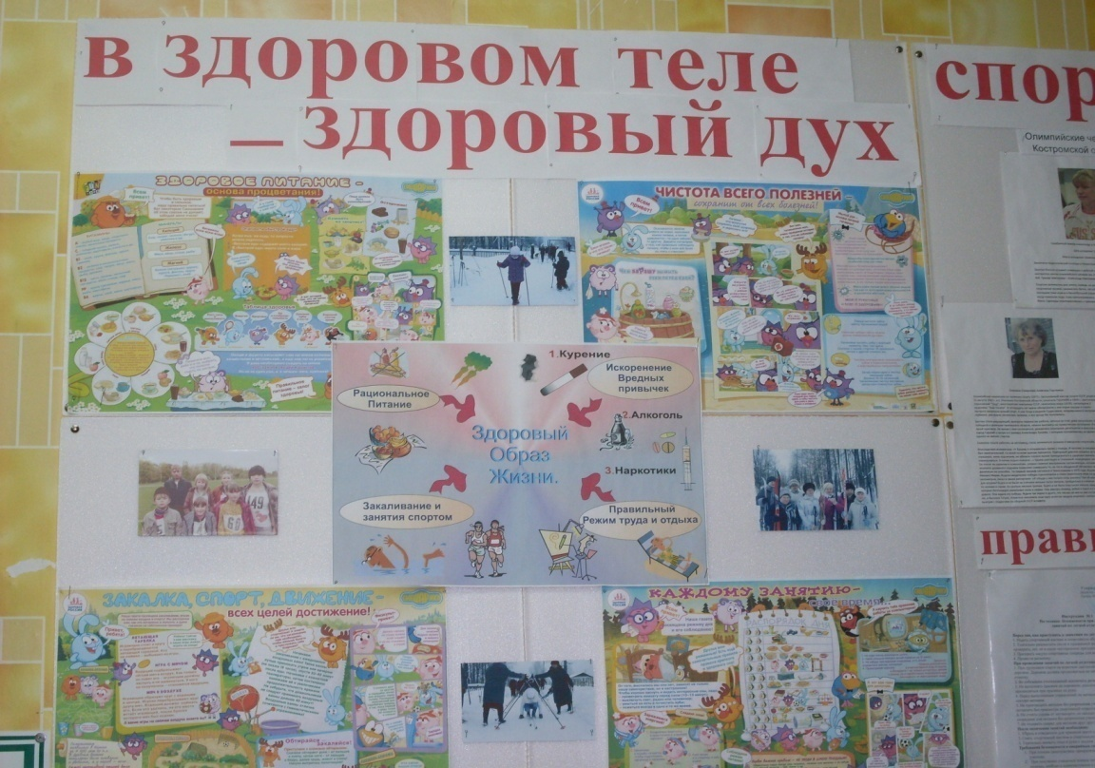
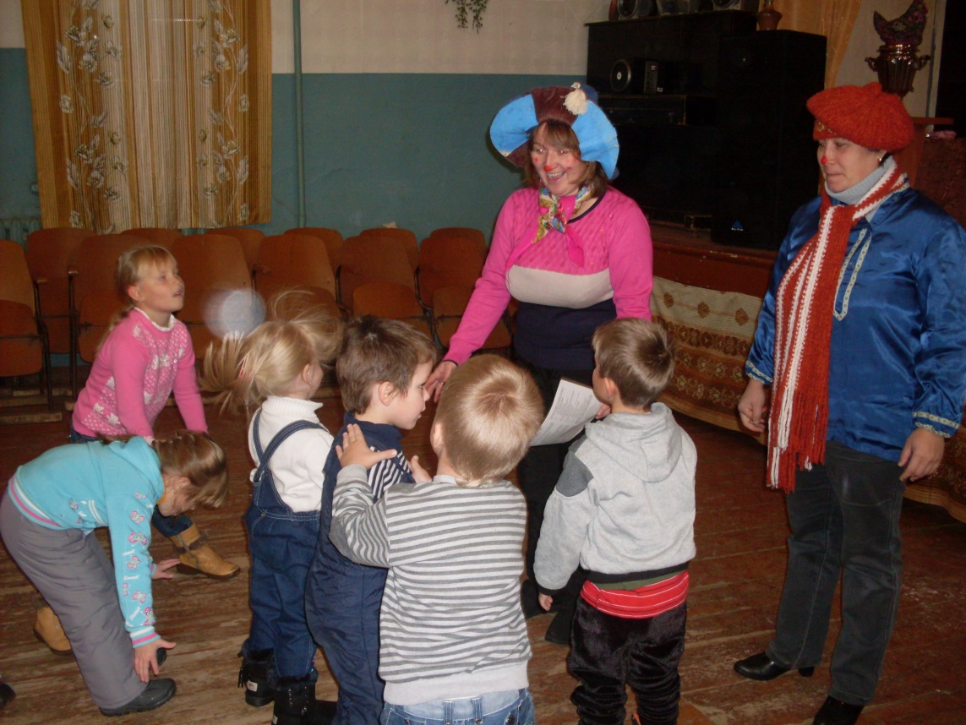
В нашей библиотеке вы можете не только интересно провести досуг: участвуя в мероприятиях и читая книги. Но и самое главное получить полезную и познавательную информацию.

Slide 22
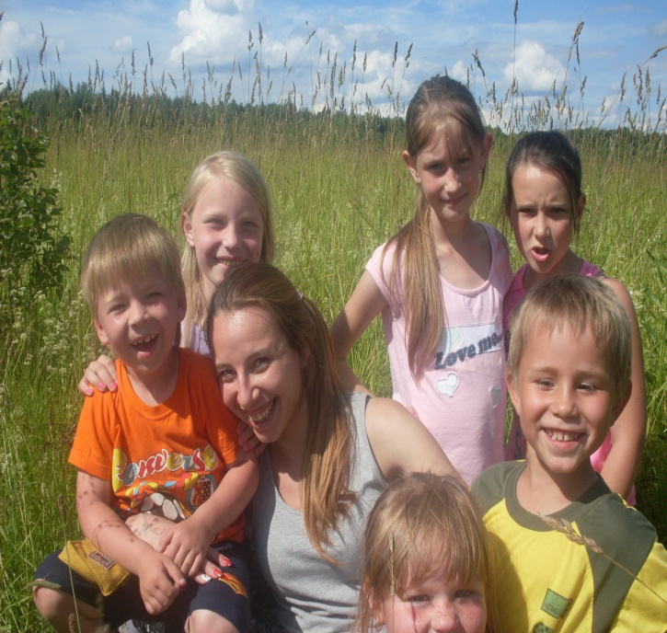
Двигайся больше!
Активно живи!
С книгой и библиотекой дружи!
И увидишь, как жизнь интересна!
И здоровым - здорово жить!

Slide 23


Slide 24
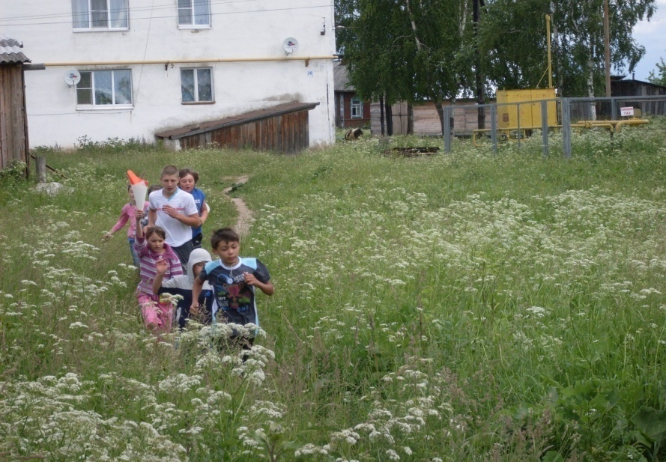
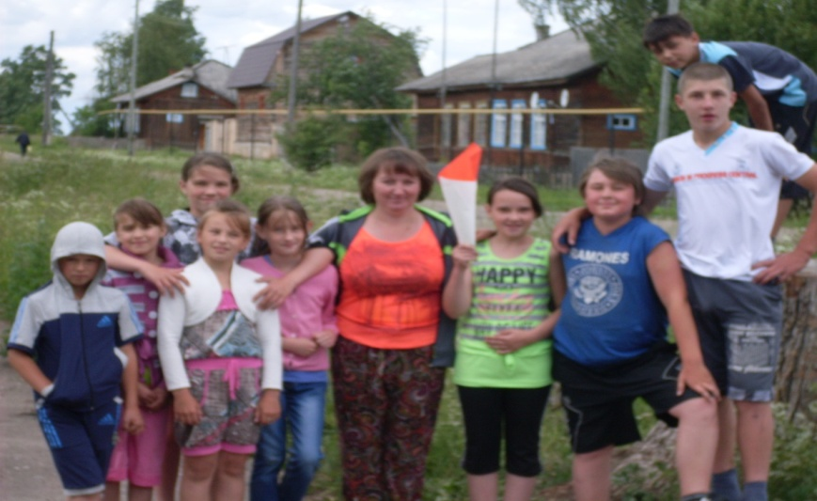
Мы за здоровый
образ жизни!

Slide 25
Источники информации:
1 Михайлов В.С. Выбираем здоровье! – М. :Мол. Гвардия, 1985.
2 Дипак Ч. Как преодолеть вредные привычки. – София, 2005.
3 Как избавиться от вредных привычек. – М. : АСТ; Донецк: Сталкер, 2006.
4 Андреас К., Андреас С. Измените свое мышление и воспользуйтесь результатами. – СПб., 2003.
5 Деглин В.Я. Пагубные пристрастия. – М., 1972.
6 http://prezentacii.com/
7 http://5psy.ru/
8 http://ppt4web.ru/

Slide 26
Спасибо за внимание !

